Slide 1
Формирование начал экологической культуры у детей дошкольного возраста
Якунина Ирина Николаевна
Воспитатель МКДОУ № 3

Slide 2
Цель: формирование основ экологической культуры у детей дошкольного возраста
задачи по экологическому воспитанию.
1. Приучать детей проявлять инициативу и любознательность с целью получения новых знаний о природе и экологии
2. Формировать экологическую культуру личности через развитие компонентов:
- экологических знаний и умений
- экологического мышления
- ценностных ориентаций
- экологически оправданного поведения

Slide 3
В основу работы положены принципы:
систематичности;
сезонности;
возрастной адресованности;
научности и доступности понятий;
преемственности;
интеграции;
от простого к сложному
взаимосвязь с семьей

Slide 4
Создание условий для экологического воспитания
Внутренняя
природная зона
Уголок природы
Живой уголок
Огород на окне
Уголок экспериментирования
Пособия
Дидактические игры
Внешняя природная зона
Огород
Цветник
Фруктово-ягодный сад
Экологическая тропа
Фитогрядка

Slide 5
Задачи по ознакомлению детей с природой во 2 младшей группе
Ознакомление с растениями, животными и явлениями неживой природы
Выделение некоторых признаков растений (окраска листьев, цветов)
Подведение к первичным наглядным связям и обобщениям (рыбка плавает в воде)

Slide 6
Задачи по ознакомлению детей с природой в средней группе
Формирование представлений о предметах и явлениях природы
Подведение их к установлению связей
Учить наблюдать, выделять отдельные признаки растений и животных
Определять их пользуясь сенсорными эталонами (цвет, форма, величина)
Сравнение объектов и классифицирования их по внешним признакам

Slide 7
Задачи по ознакомлению детей с природой в старшей группе
Формирование наглядно-образного мышления
Усваивание обобщенных знаний, представлений отражающие закономерности происходящие в природе
Выделение характерных особенностей строения растений, животных
Установление их зависимости от условий существования

Slide 8
Задачи по ознакомлению детей с природой в подготовительной группе
Развитие способности к анализу и синтезу
Умение выделять общие признаки растений и животных
Обобщение различных групп животных по признакам питания, добывания пищи и места обитания
Подведение к выводу, что явления природы обусловлены естественными причинами (изменения в жизни растений и животных зависит от солнца, света и тепла)

Slide 9
Формы работы с детьми
Интегрированные занятия
Опытническая и экспериментальная деятельность
Просмотр видеофильмов
Прохождение экологического маршрута
Организация экологической тропы
Проведение экологических праздников

Slide 10
Методы и приемы
Беседа
Чтение художественной литературы
Поручения
Опыты и экспериментирования
Проблемные ситуации
Наблюдения

Slide 11
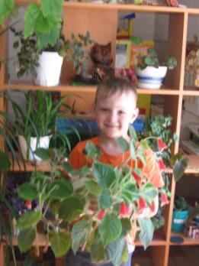
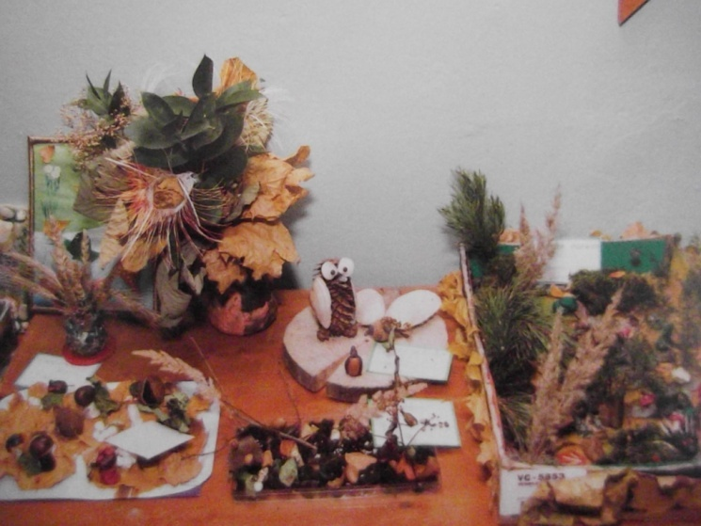
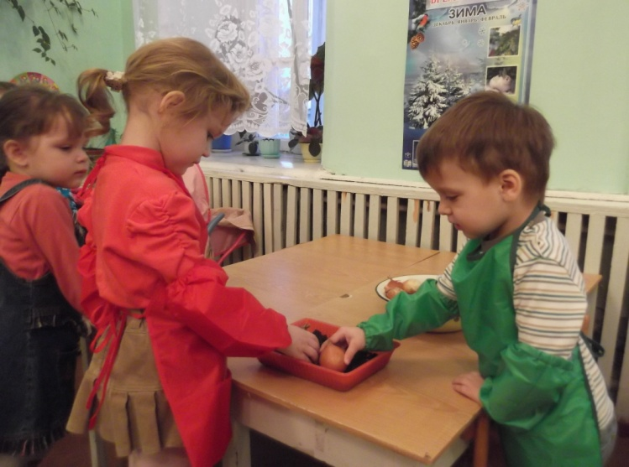
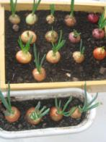
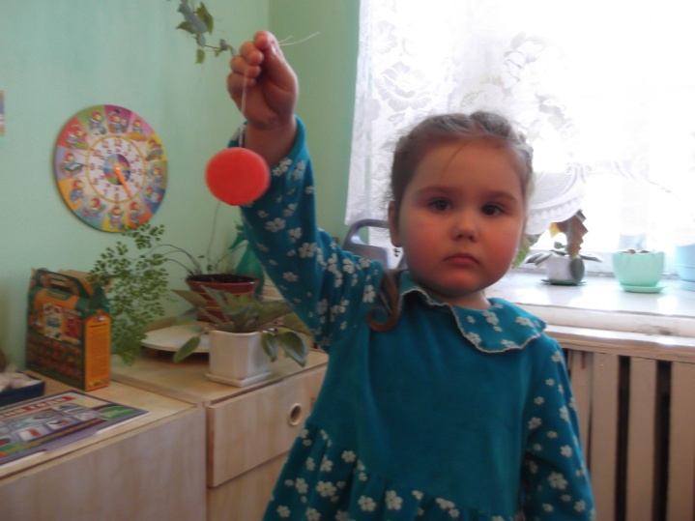
Экологические центры: групповые уголки живой природы о опытническо -экспериментальные лаборатории

Slide 12
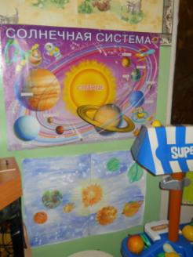
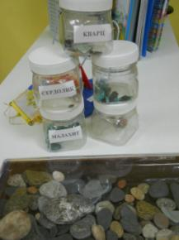
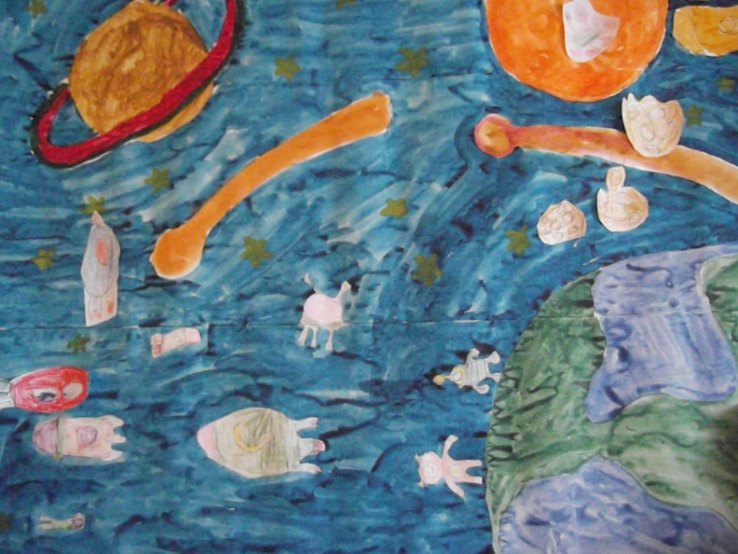
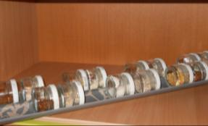
Лаборатория «Почемучки» экологический уголок

Slide 13
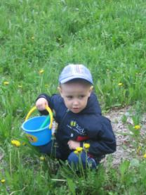
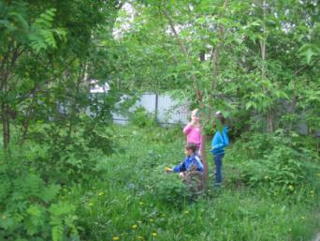
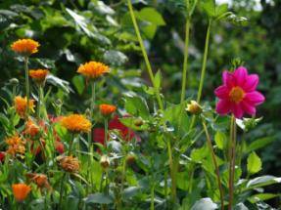
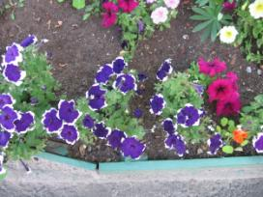
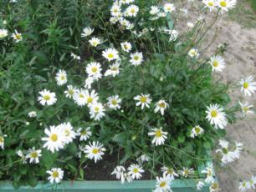
Экологические пространства на территории ДОУ- цветники, огород, уголок леса и луг

Slide 14
Условия организации работы с родителями
разработки содержания эмоционально-положительного общения детей с родителями в общественно-трудовых отношениях в рамках семьи, в условиях праздника;
создания эколого-развивающей среды в целях компетентности педагогов и родителей в данном вопросе;
методического обеспечения, включающего планы работы и конспекты мероприятий по приобщению к природе.

Slide 15
Формы работы с родителями
Детско-родительские проекты,
Встречи по интересам
Информационное просвещение родителей,
Совместные мероприятия ,
Совместные занятия,
Экологические праздники и развлечения,

Slide 16
Результат
В результате использования данной системы диагностика степени освоенности детьми программы в разделе «Ознакомление с природой и экологическое воспитание» показывает высокий уровень знаний, умений и представлений, а так же качеств личности детей. Кроме того происходит формирование общечеловеческих ценностей личности, которые помогут ребенку в дальнейшей жизни обрести стойкую гражданскую позицию в отношениях с окружающей природой и обществом людей

Slide 17
Ознакомление с окружающим миром развивает у детей:
Речь
Память
Мышление
Воображение
Внимание
Восприятие
Способствует всестороннему развитию ребенка

Slide 18
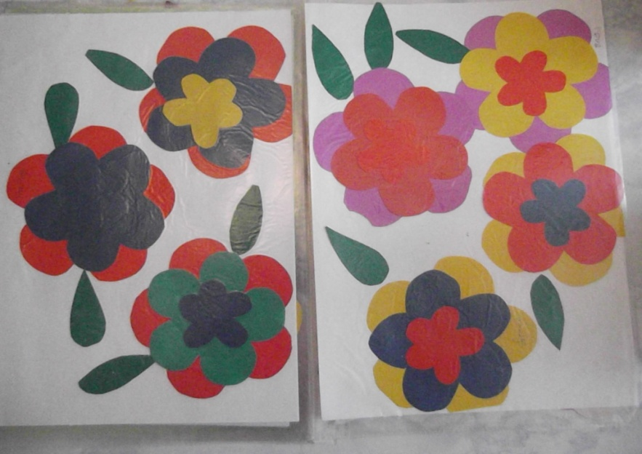
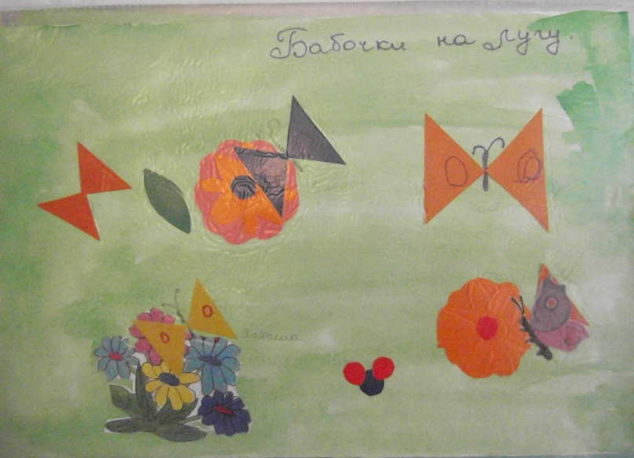
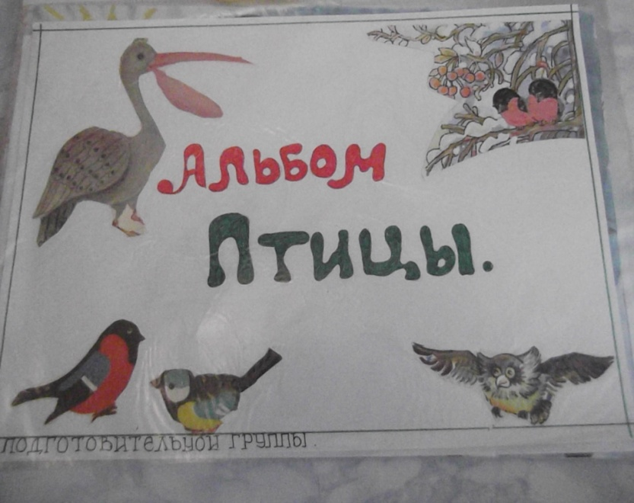

Slide 19
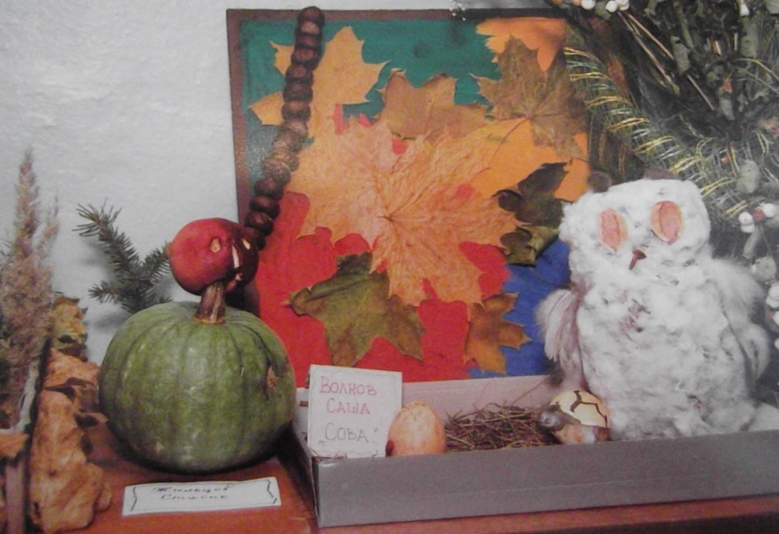
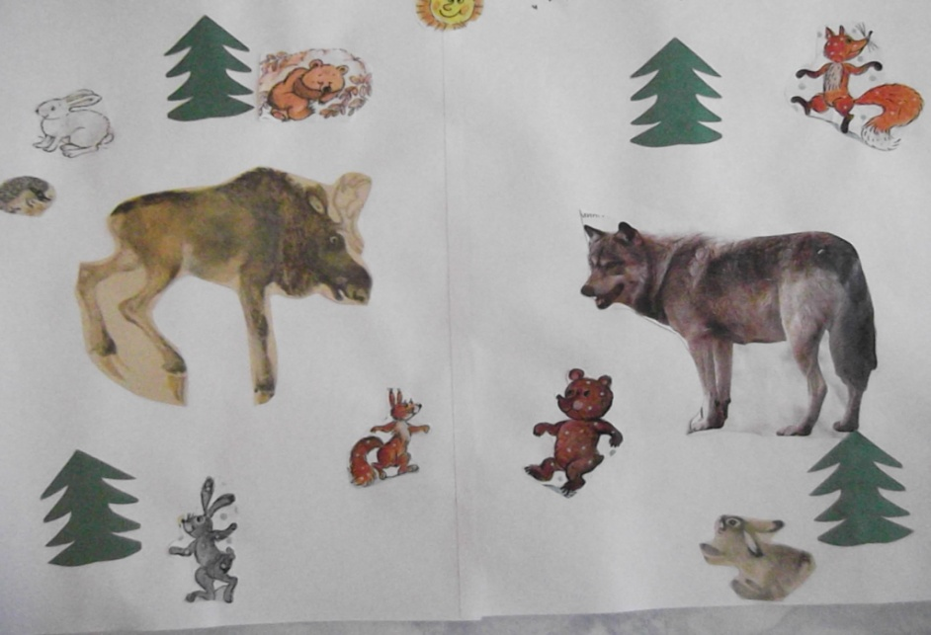
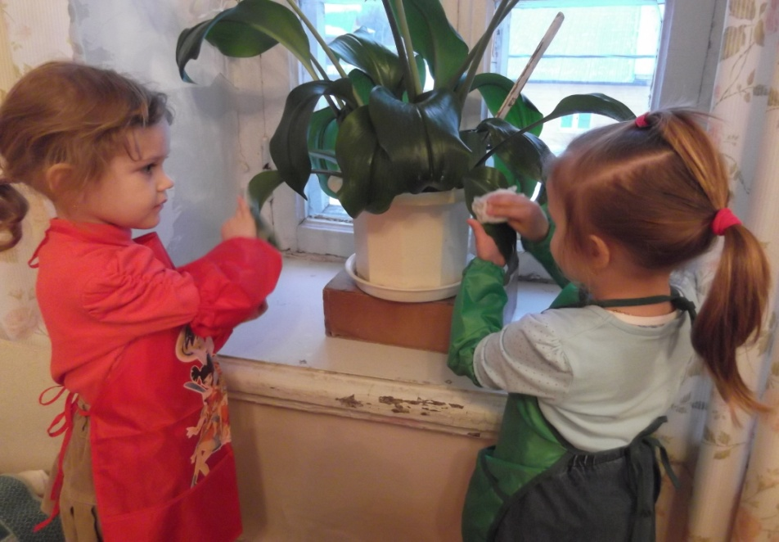

Slide 20
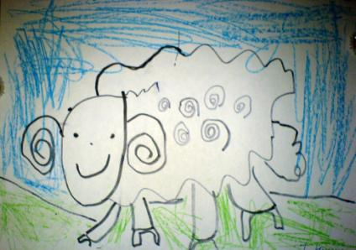
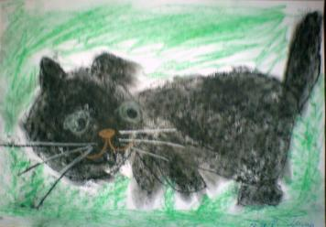
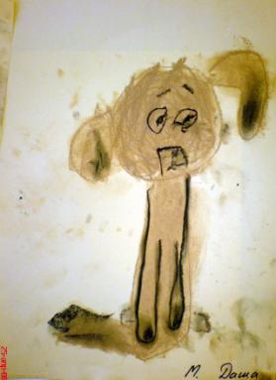
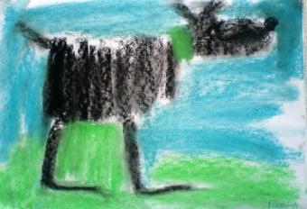

Slide 21
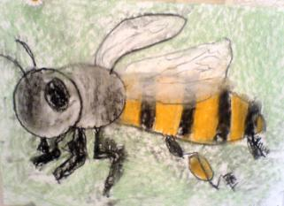
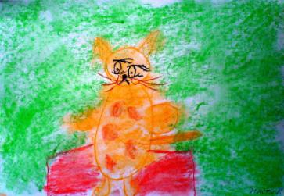
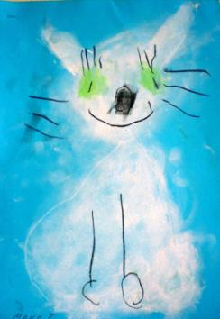
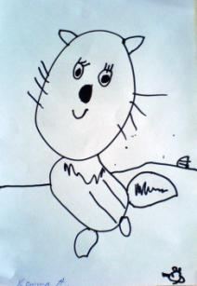
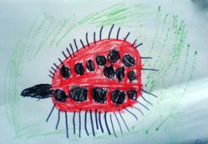

Slide 22
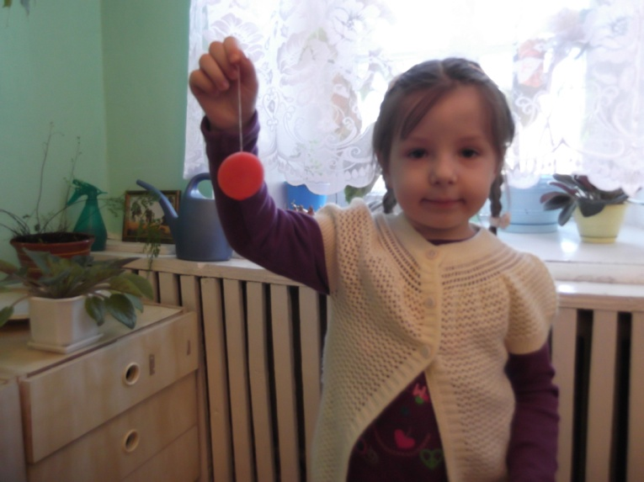
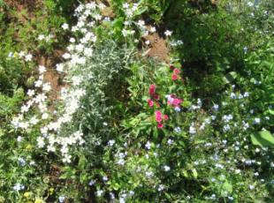
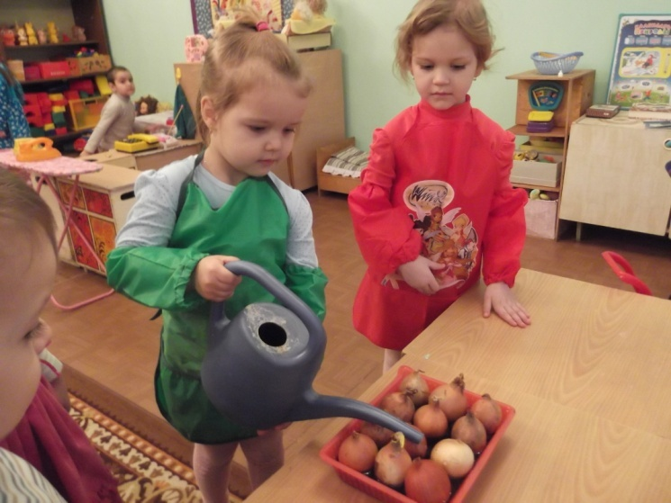
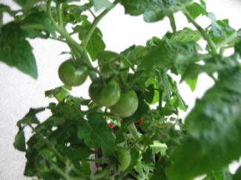
До новых встреч

